Slide 1
Les transactions Ajax (B. Hézard – Afpa Nice)

Slide 2
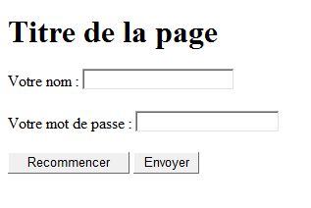
Exemple de page HTML
La fonction JavaScript lance la requête Ajax, récupère la réponse et, soit change de page,
soit insère un message d'erreur dans la page en cours.
Login.htm
<html lang="fr">
<head>
<!-- le contenu de head -->
<meta charset="utf-8">
<script type="text/javascript" language="javascript" src="ajax.js"> </script>
</head>
<body>
<h1 id="titreGen">Titre de la page</h1>
<div id="corps">
<form id="frmLogin" action="" method="get" onsubmit="return controleIdentAjax(nom, pass);">
<p>
<label for "nom">Votre nom :</label>
<input type = "text" id="nom" name="nom"/>
<div id="message"></div>
</p>
<p>
<label for "pass">Votre mot de passe :</label>
<input type = "password" id="pass" name="pass"/>
</p>
<p>
<input type="reset" value="Recommencer" />
<input type="submit" value="Envoyer" />
</p>
</form>
</body>
</html>
Ajax.js
function controleIdentAjax(login, pass) { // contrôles coté client : zones obligatoires if (login.value.length == 0) { … } else // contrôle côté serveur { var xhr; xhr = new XMLHttpRequest(); xhr.open("GET", "controleIdent.php?email=" + login.value + "&pssw=" + pass.value, true);
xhr.send(null); xhr.onreadystatechange = function() {
if (xhr.readyState==4) { result = xhr.responseText; if ( result=='OK') //identification réussie côté serveur ==> changer de page {
window.location.href = "http://www.afpa.fr"; } else // pas OK côté serveur ==> afficher erreur
{ document.getElementById('erreuremail').innerHTML = result;
} }
} // fin définition function Ajax } } // fin étude des cas return false ; // dans tous les cas, pour neutraliser le submit du form }
Le form n'a pas d'action prédéterminée en HTML,
Le bouton submit déclenche la fonction JavaScript
qui lancera la requête Ajax

Slide 3
Les objets JavaScript en mémoire et les Transactions HTTP
L'objet XMLHttpRequest exprime lui-même une requête HTTP distincte de celle du navigateur
Navigateur
XMLHttpRequest
window
.alert()
……….
.document
.getElementById()
……….
.location
.href :
xhr
.open()
.send()
.readystate :
.status :
.responseText :
……..
Le script JavaScript instancie un objet XMLHttpRequest
qui lancera la requête Ajax (rien de nouveau s'affiche)
Login.htm
Le navigateur instancie les objets courants et affiche la page
L'utilisateur saisit les données puis clique sur bouton Envoyer
http://.../ controleIdent.php?email=…
http://.../Login.htm
page Login.htm
Serveur Web
Login.htm
controleIdent.php

Slide 4
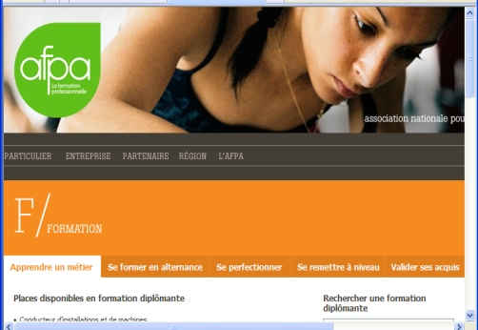
En cas de succès
Navigateur
XMLHttpRequest
window
.alert()
……….
.document
.getElementById()
……….
.location
.href :
xhr
.open()
.send()
.readystate :
.status :
.responseText :
……..
4
200
OK
Login.htm
http://www.afpa.fr
OK
http://.../ controleIdent.php?email=…
En cas de succès, le script JavaScript demande une autre URL
http://www.afpa.fr
Serveur Web
Login.htm
controleIdent.php
Succès !

Slide 5
En cas d'échec
Navigateur
XMLHttpRequest
window
.alert()
……….
.document
.getElementById()
……….
.location
.href :
xhr
.open()
.send()
.readystate :
.status :
.responseText :
……..
4
200
Vous n'êtes pas inscrit
Login.htm
http://.../ controleIdent.php?email=…
Vous n'êtes pas inscrit
En cas d'échec le script JavaScript injecte du code HTML dans un élément HTML, et reste sur la même page
Serveur Web
Vous n'êtes pas inscrit
Login.htm
controleIdent.php
Echec!

